Slide 1
甘肃交易通信息技术有限公司
甘肃省水利工程

Slide 2
1
工具介绍
目
2
文件制作
3
系统开标
录
4
复会及文件下载

Slide 3
第
一
章
工具介绍
水利招标文件制作工具

Slide 4
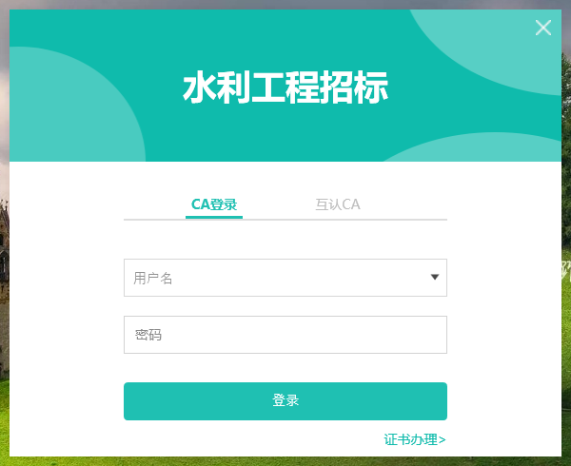
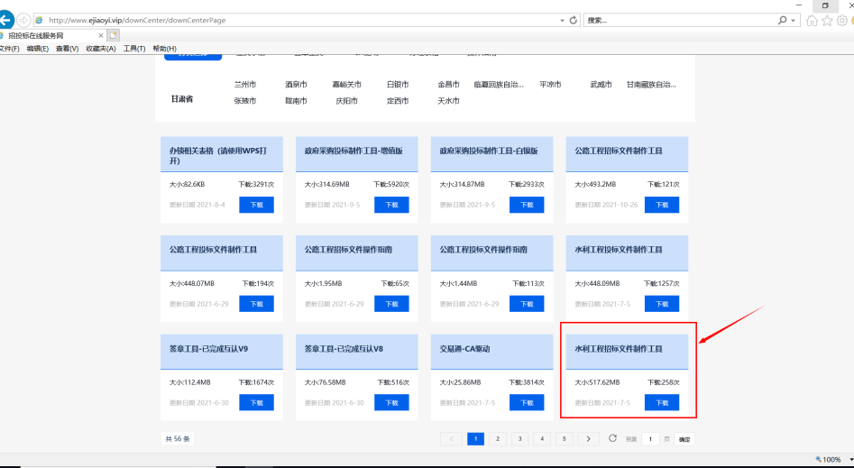
水利招标文件制作工具
”
”
工具介绍：水利工程招标文件制作工具可以制作水利工程类的招标文件，该工具中内置了多种标准范本可供招标代理进行选择使用，可以大大节省代理公司制作招标文件的时间。
工具安装包可以在官网www.ejiaoyi.vip的下载中心进行下载，同时也可以在招标代理QQ群文件和兰州市公共资源交易中心进行下载。

Slide 5
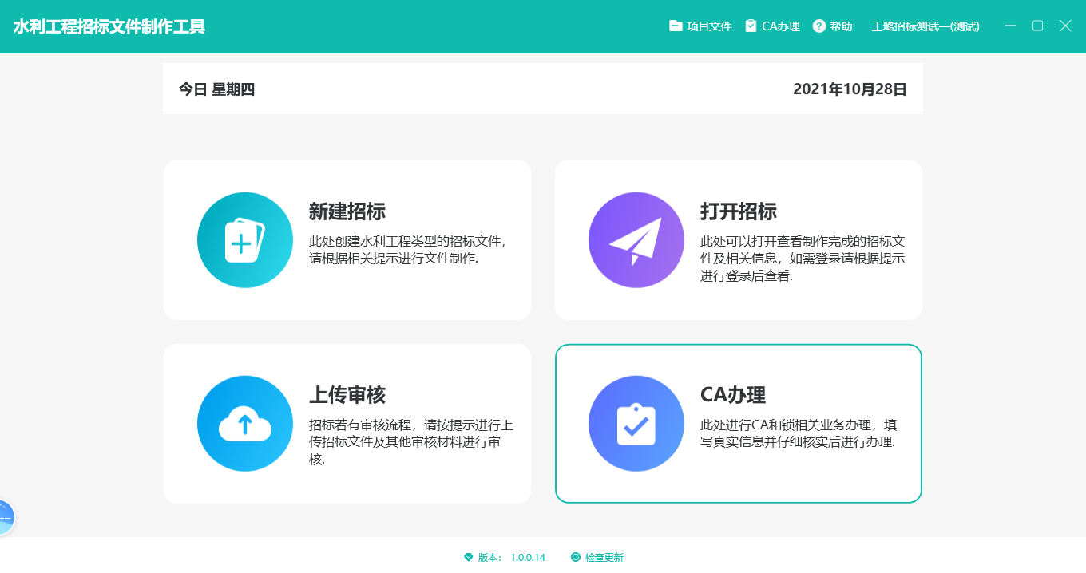
功能介绍
新建招标
项目文件
点击新建招标后，选择对应的范本，即可开始制作招标文件。
制作招标文件过程中，会新建一个过程文件，该过程文件可以在制作过程中保存，等再次打开可继续编辑，也可将项目文件拷贝至其他电脑进行制作。
版本号
打开招标
打开招标文件制作工具时，若有最新版本，就会提示更新，建议更新至最新版本后制作招标文件。
点击“打开招标”按钮可选择打开Ujyzbx和gef格式的招标文件进行检查。

Slide 6
登录方式
01
CA登录：用于甘肃交易通信息技术办理的CA锁进行登录。
互认CA：用于甘肃省内其他公司办理的CA锁进行登录，互认CA第一次使用需要在官网（www.ejiaoyi.vip）中进行绑定后才可正常使用。
02

Slide 7
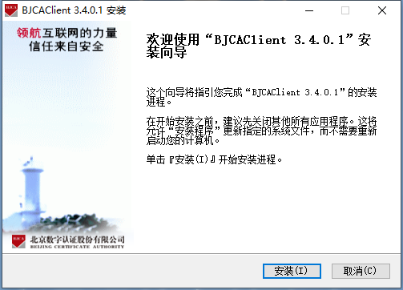
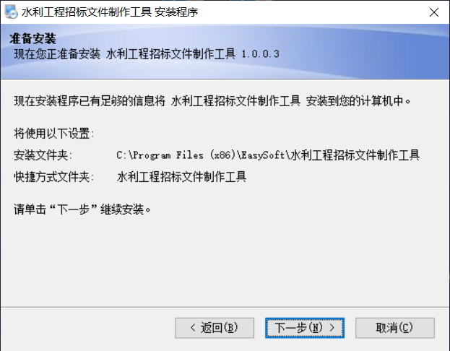
工具安装
加入标题
加入标题
系统操作要求：Window7 及以上版本均可运行，推荐使用 Win7 64位，Win10 32/64 位版本，IE浏览器版本为 IE10 以上。
软件安装：安装包中内置了CA锁驱动、签章插件、建设工程招标文件制作工具，安装时根据提示，逐个安装即可。

Slide 8
第
二
章
招标文件制作
水利工程

Slide 9
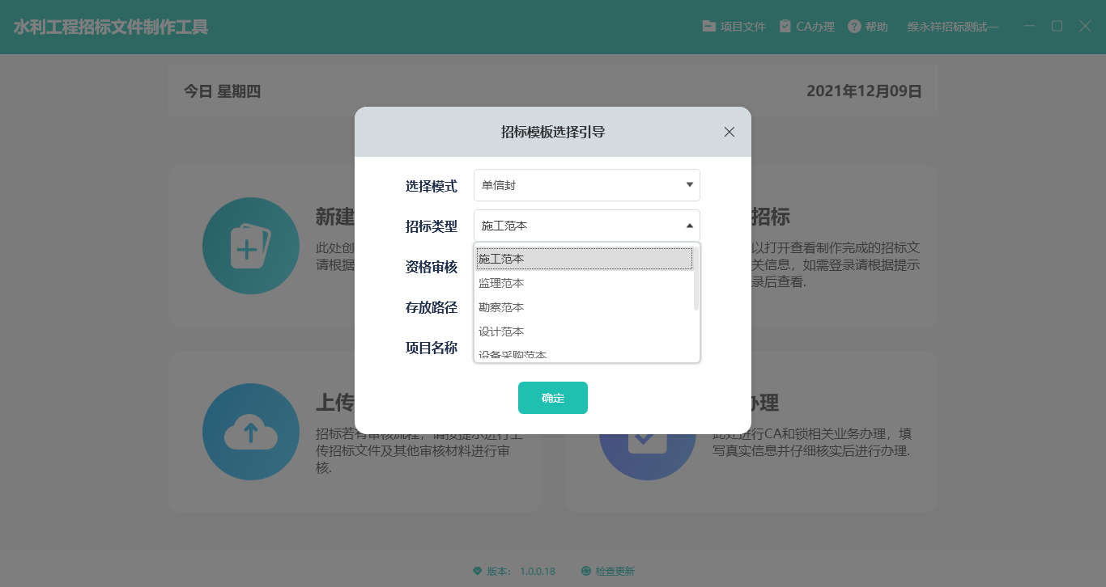
范本选择
内置了各类标准化模板供招投标人使用，招投标文件编制平台会根据招投标项目的不同，自动同步所需项目文件的标准和要求。
添加标题
此处添加简短文字说明。

Slide 10
范本选择
施工范本
监理范本
勘察范本
设计范本
设备采购范本
材料采购范本
预审范本

Slide 11
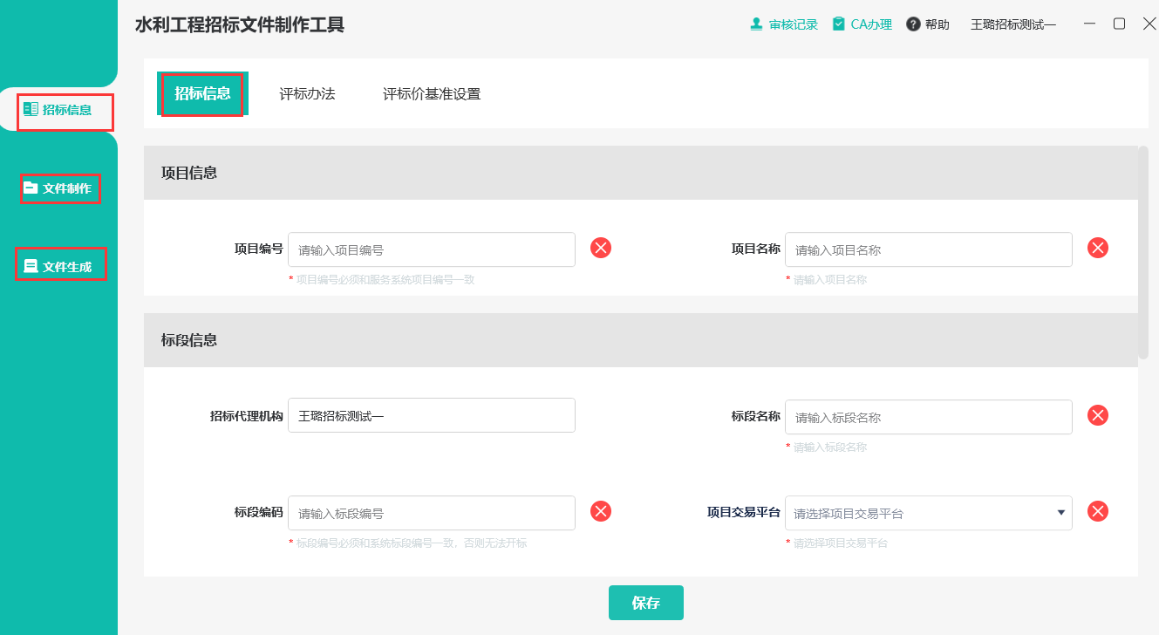
招标信息填写
填写完成并点击保存之后可同步内容，并完成后续文件制作。

Slide 12
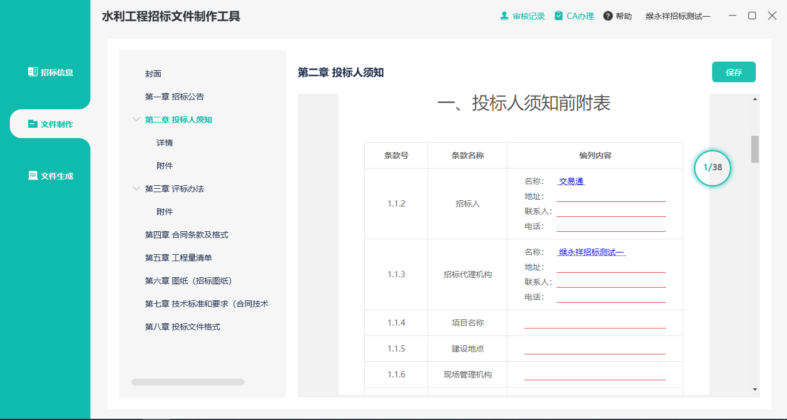
招标文件制作
必须填写的内容会有红色下划线提示。

Slide 13
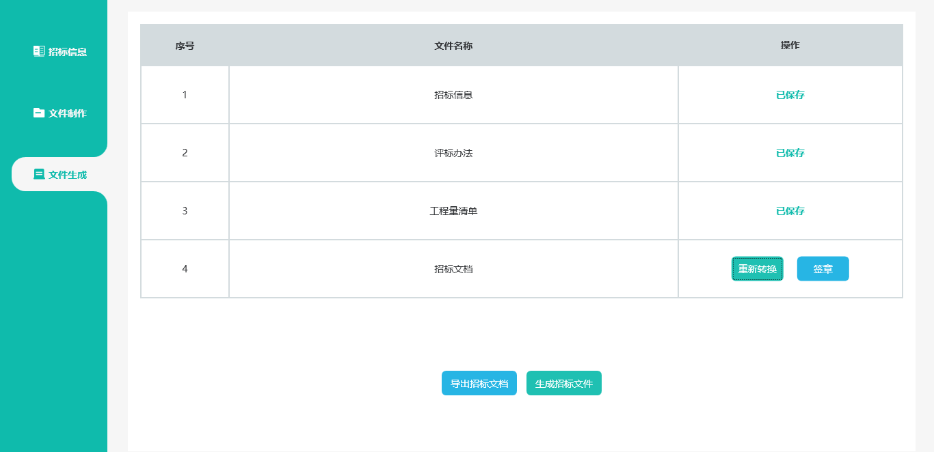
转换文件
转换后即可进行签章，若内容发生修改，需要重新转换。

Slide 14
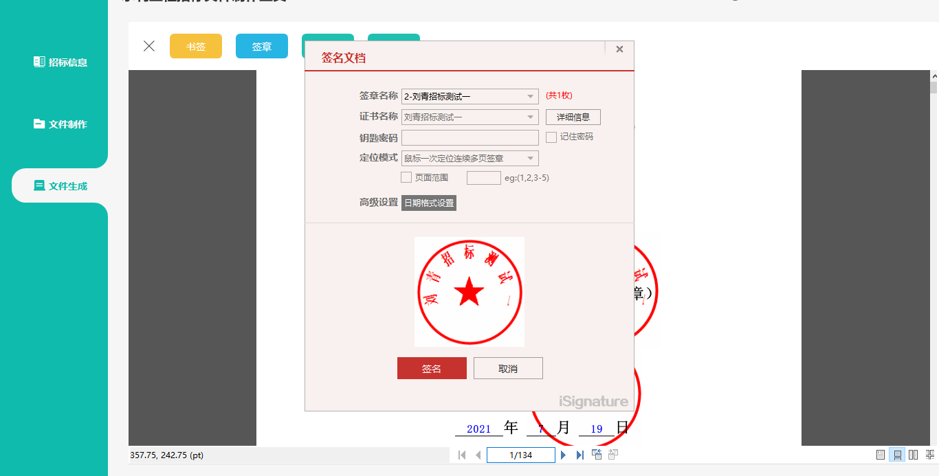
文件签章
系统中提供3种签章方式，可根据需求随意选择。

Slide 15
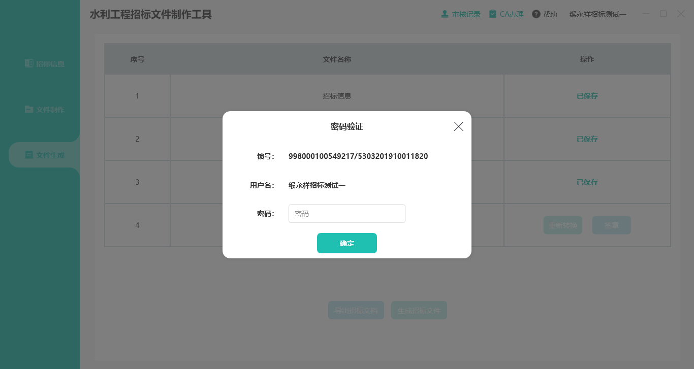
文件固化生成
转换签章完成后，可点击生成招标文件按钮，用CA锁生成固化招标文件。

Slide 16
第
三
章
系统开标
不见面开标

Slide 17
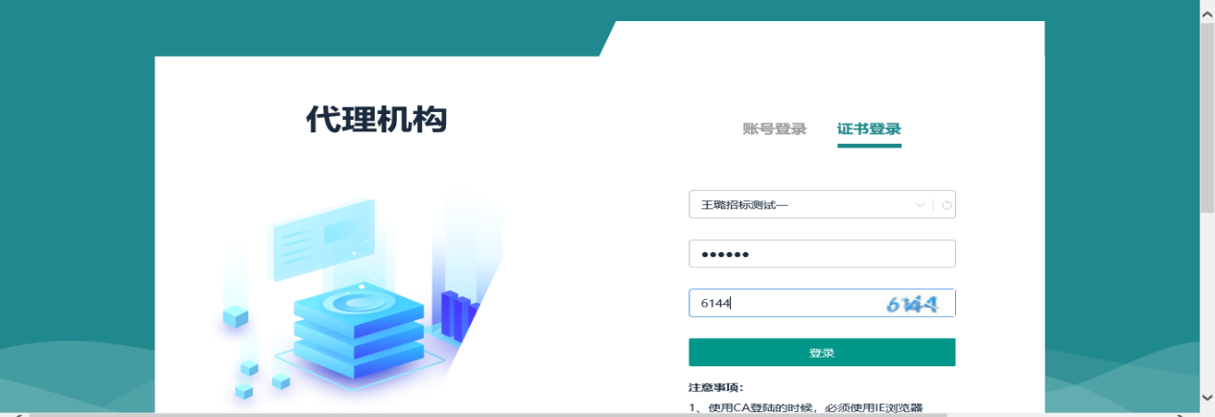
组织开标
进入系统登录
添加项目
上传招标文件
完善项目信息
标题内容
内容描述内容描述内容描述内 容描述内容描述内容描述内容

Slide 18
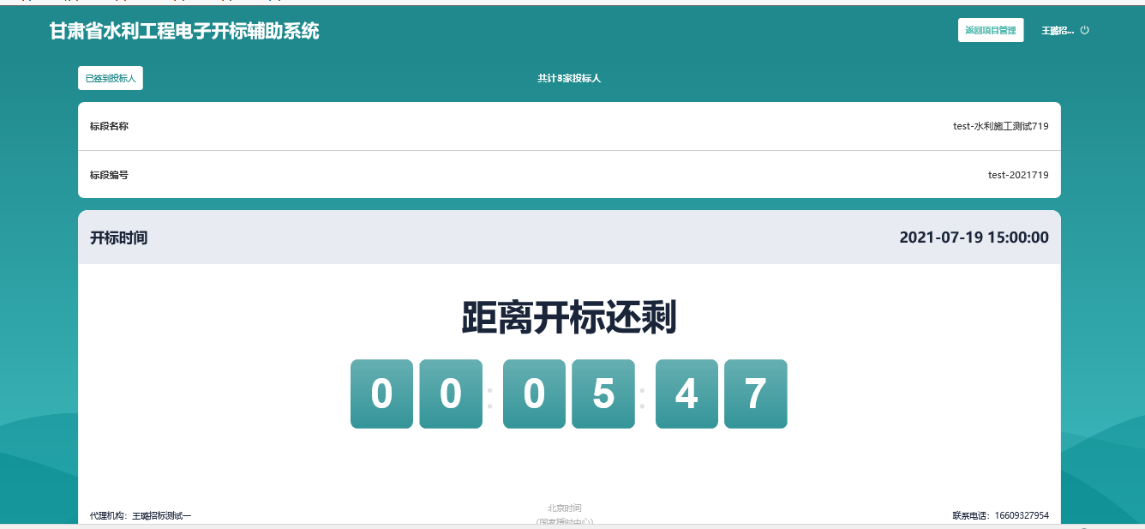
组织开标

Slide 19
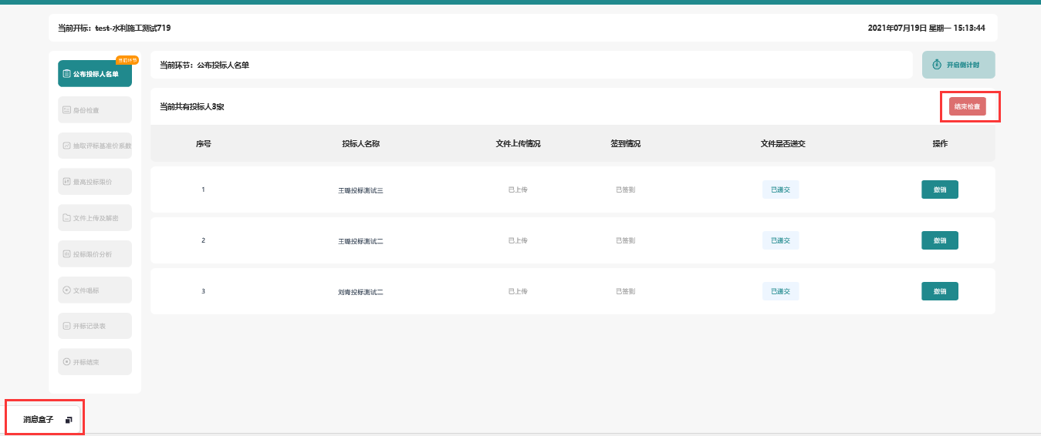
公布投标人名单
进行投标人检查，选择是否递交文件，如操作失误，可点击撤销，重新选择，检查结束后点击结束检查，进行下一环节。

Slide 20
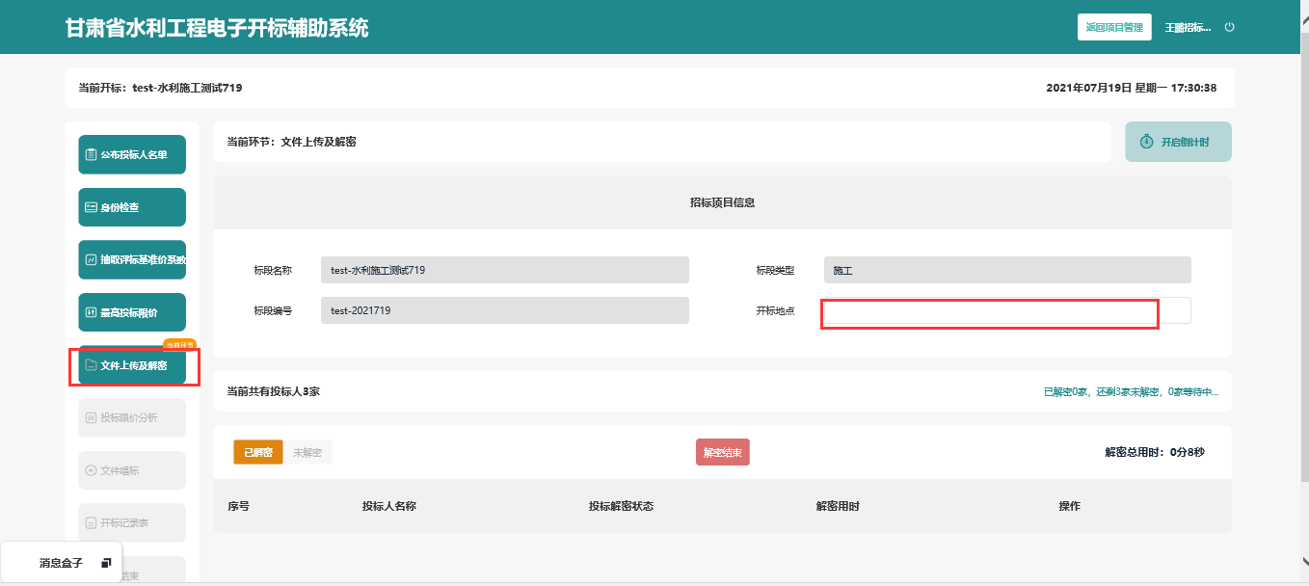
文件解密
输入开标地点，点击
开始解密，等待投标
人解密。所有投标人
解密结束，或解密时
间到可点击结束解密。

Slide 21
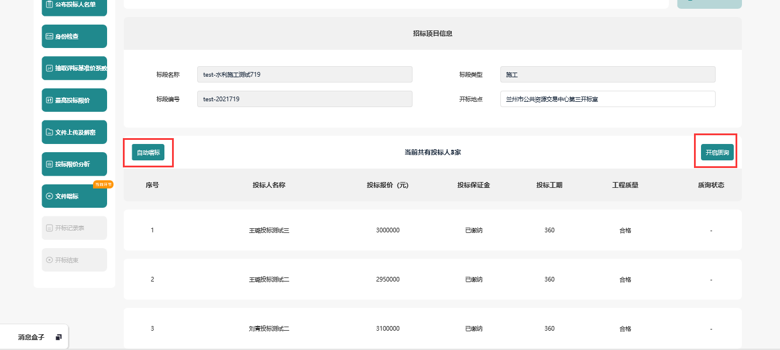
唱标与质询
唱标结束后点击开启质询，进入质询环节，打开消息盒子，并群组解除禁言，可输入内容发送至本次开标群。等待投标人质询，并进行回复，回复完毕，点击结束质询，进入下一环节。

Slide 22
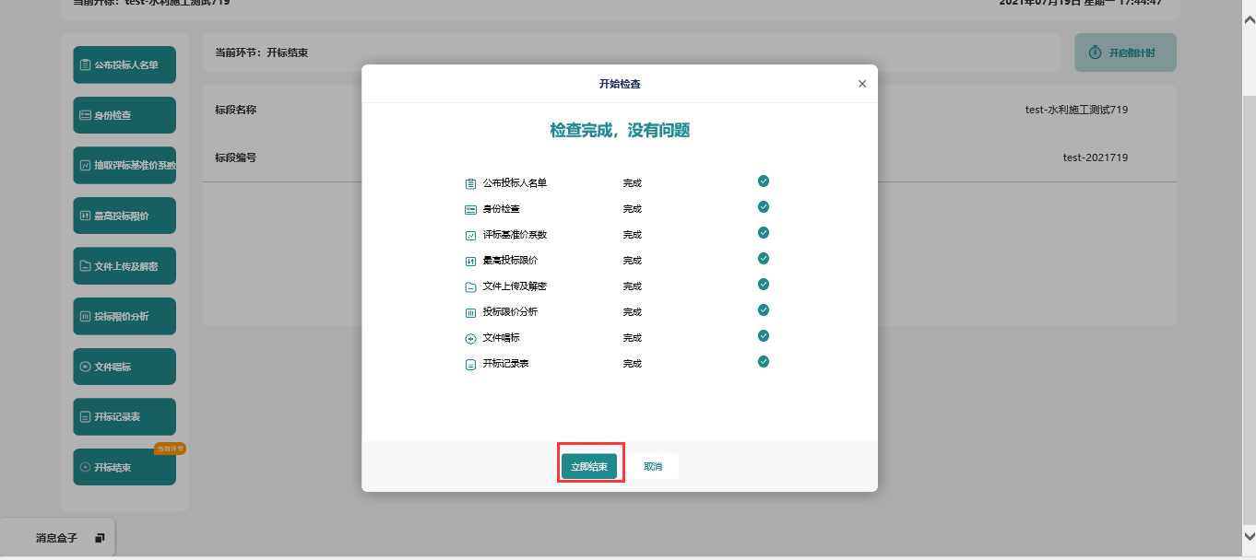
结束开标
点击开标结束，等待系统检查各环节是否完成，检查完毕，点击立即结束.

Slide 23
第
四
章
项目复会

Slide 24
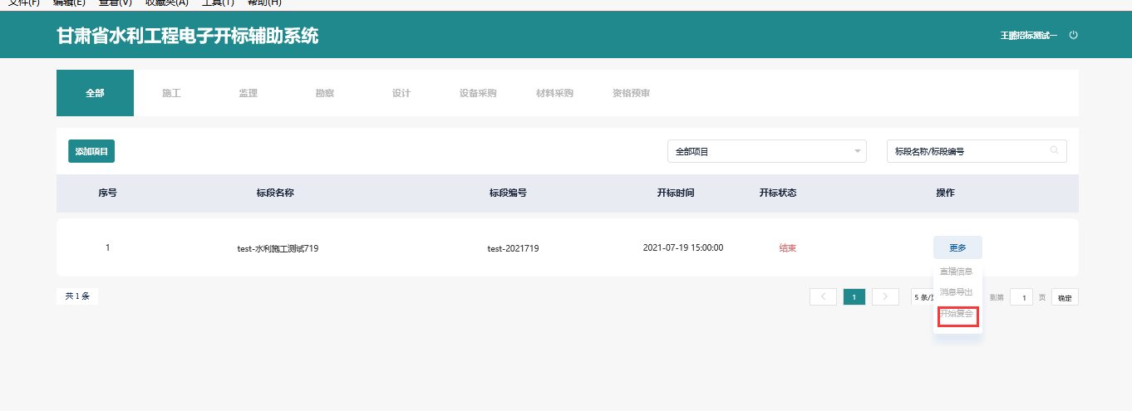
项目复会
代理进入开标地址
开启项目复会。
开启复会。

Slide 25
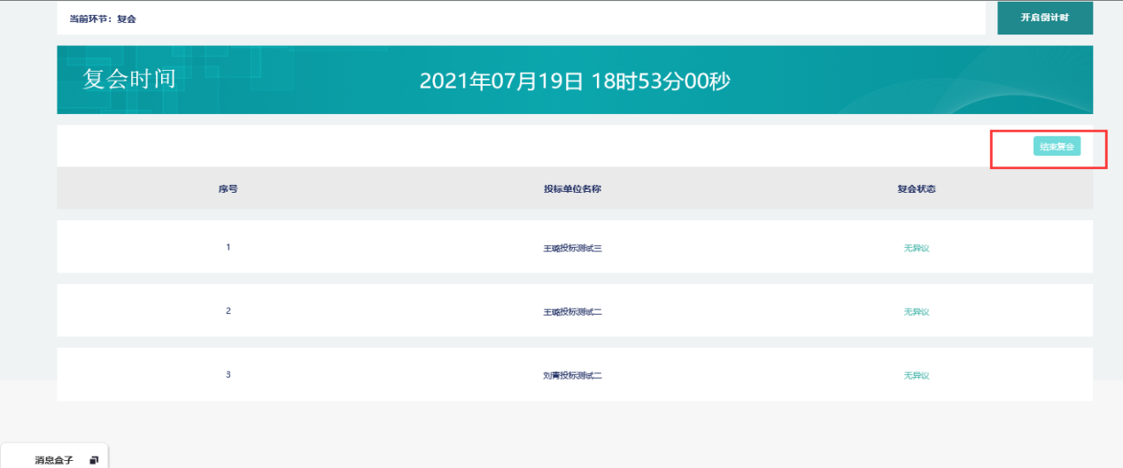
项目复会
投标人点击无异议后结束复会（若投标人15分钟内未点击无异议，则自动默认为无异议，结束复会）。

Slide 26
TRAINING
谢谢您的观看!

